Slide 1
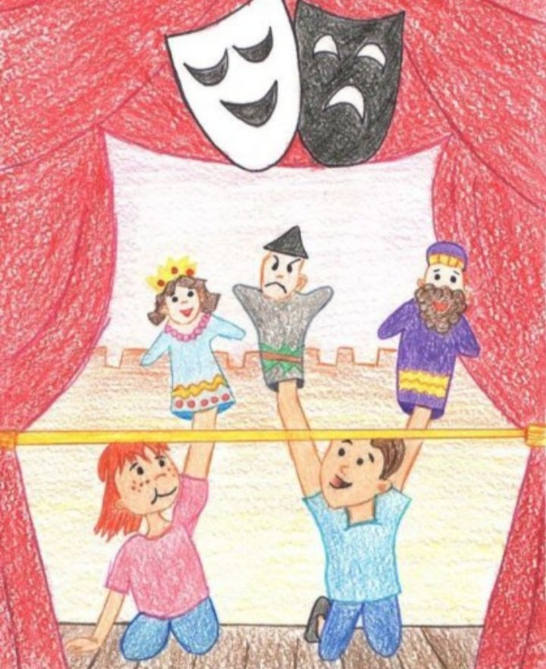
Театр в мире детского сада
Выполнила: Зяблова Екатерина Валентиновна
Notes:
Выполнила

Slide 2
Театр для ребенка - это праздник, яркие и незабываемые впечатления. Детей радуют волшебство, впечатления, сказка.
Существует несколько классификаций игр в театр для детей дошкольного возраста:
Настольный кукольный театр
Стендовый театр
Театр на руке
Куклы-марионетки
Театр «живой» куклы (люди-куклы, маски)

Slide 3
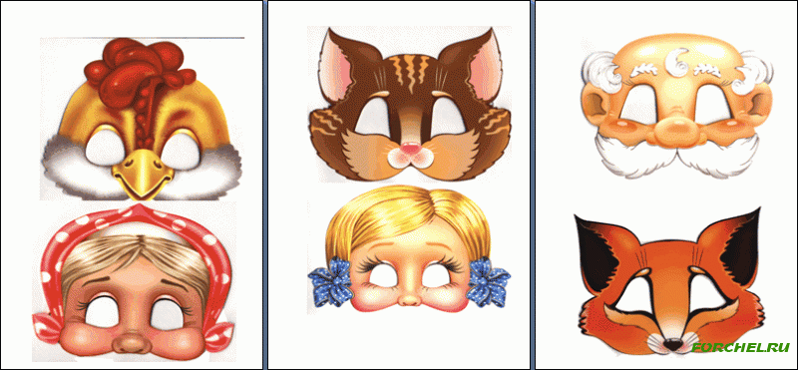
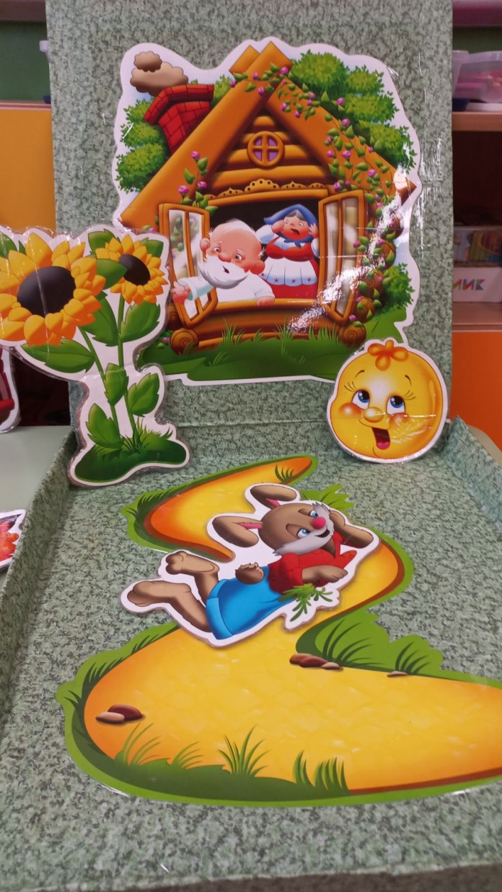
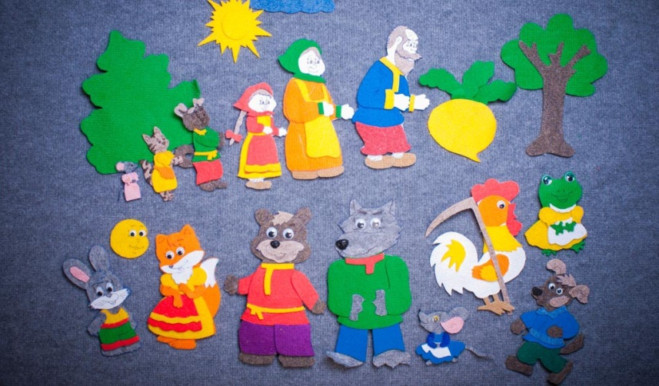
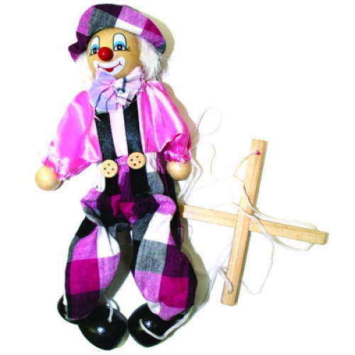
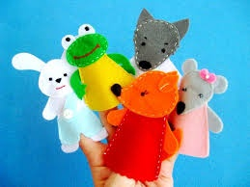
Маска
Настольный
Стендовый
Кукла-марионетка
Театр на руке

Slide 4
Из всех видов театра в детском саду наибольшей популярностью пользуются:
Театр настольный
Театр на руке
Стендовый
Театр «живой» куклы
Театральные игры можно использовать в разных видах деятельности детей:
В режимных моментах
Во время организованной образовательной деятельности
В свободной деятельности

Slide 5
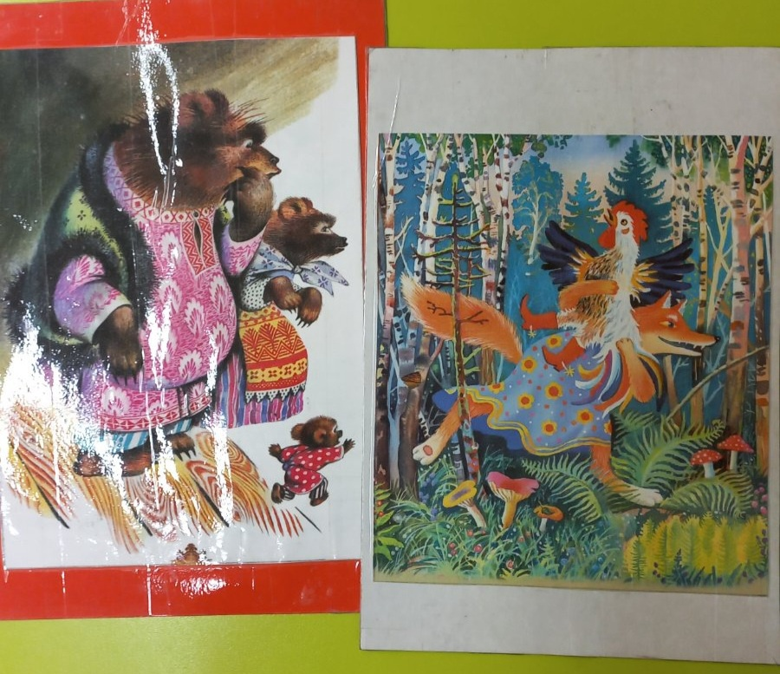
Мы с детьми средней группы «Светлячок» на «Недели театра» включали театрализованные игры в разные виды деятельности.
Играли в дидактическую игру «Угадай сказку».

Slide 6
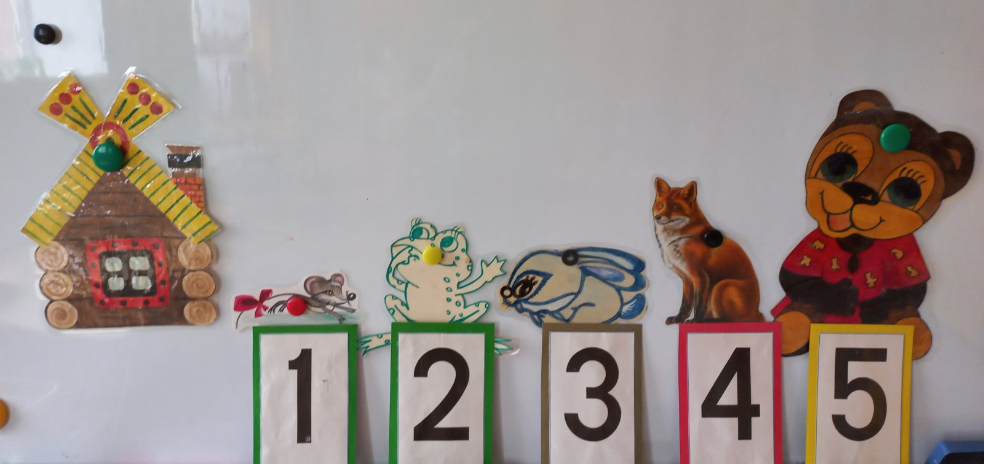
Знакомились с числом и цифрой 5, выполняя разные задания вместе с героями сказки «Математического теремка».

Slide 7
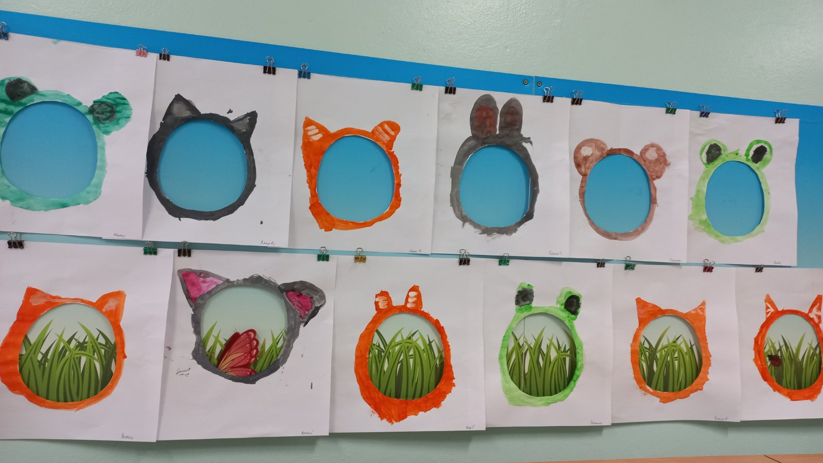
Рисовали акварельными красками «живые маски» героев сказки «Теремок» (по выбору).

Slide 8
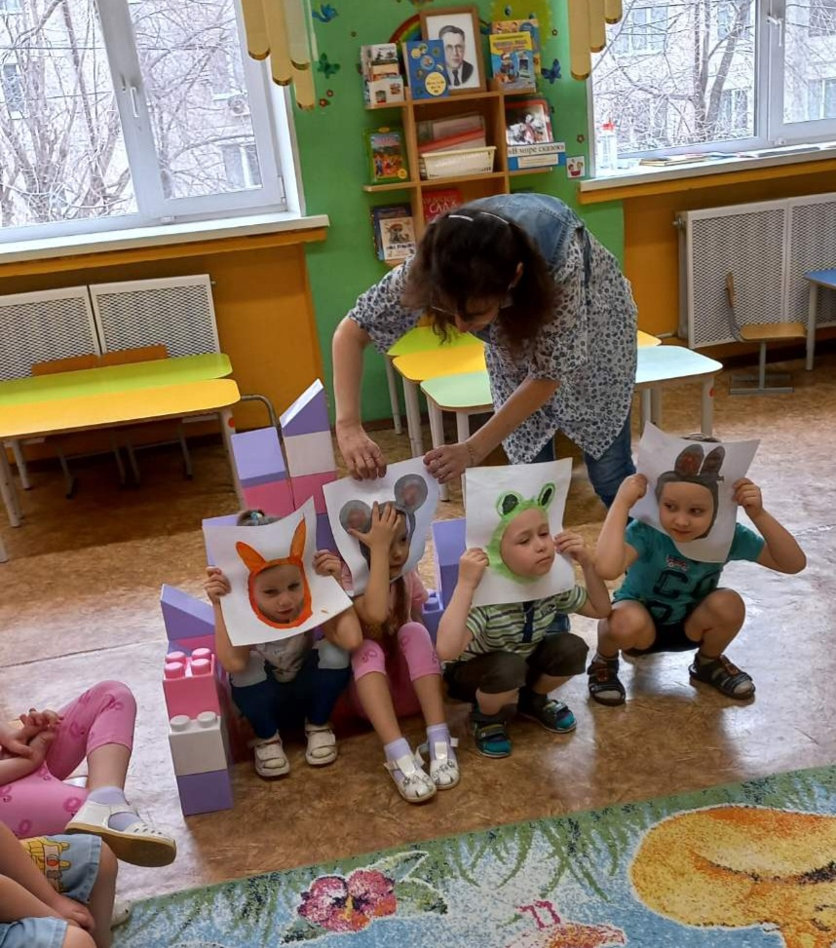
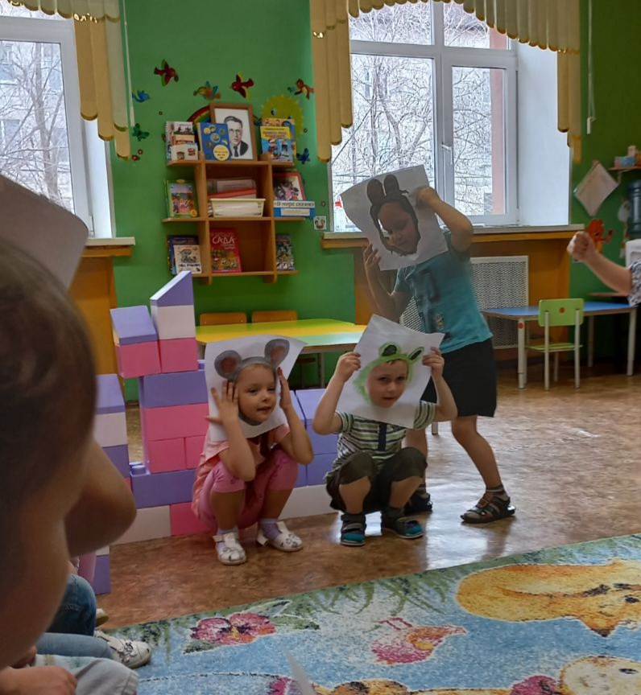
Инсценировали сказку «Теремок» используя нарисованные маски.

Slide 9
Разучивали потешки, песенки «Зайка-трусишка», «Сидит, сидит зайка».
Играли в музыкальную хороводную игру «Мы на луг ходили».
«Зайчишка-трусишка» потешка
Зайчишка-трусишка По полю бежал, В огород забежал, Морковку нашел, Капустку нашел, Сидит грызет. Иди прочь — Хозяин идет!

Slide 10
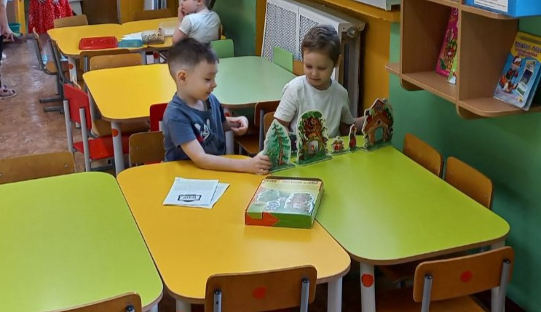
Вся эта театрализованная деятельность способствовала развитию у детей творческих способностей, повышению коммуникативных навыков, обогащению речи детей.

